Slide 1

程式設計基礎心法
http://gg.gg/TM_AI2
投影片下載：https://tinyurl.com/y8ozooly

Slide 2
程式第一基本概念
開始
程式一堆是依特定順序執行的指令
程式是一行接著一行依序執行的。
每一行程式做的事情都是依據每一行的指令而定。
電腦不會像人，陽奉陰違，不照指令。永遠只會依指令行動。
所以，如果程式錯誤、輸入錯誤、硬體錯誤，他就是執行錯誤！
garbage in, garbage out (GIGO) !!
前進
前進
倒退
結束

Slide 3
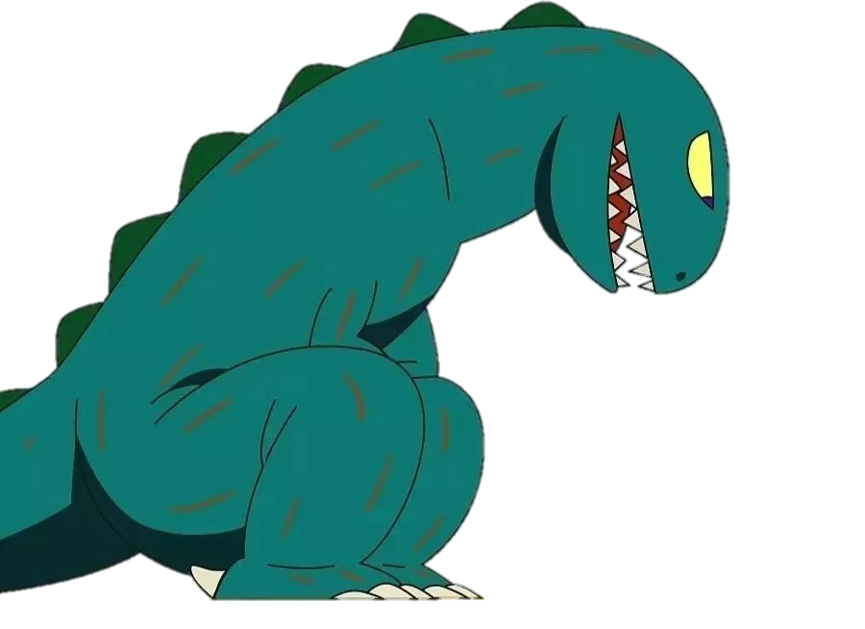
變數是甚麼？好吃嗎？

Slide 4
變數的概念
記憶體(RAM)
000000
． ． ．
20
． ． ．
20200E
維基百科：
變數（Variable，scalar）是指一個包含部分已知或未知數值或資訊（即一個值）之儲存位址，以及相對應之符號名稱（識別字）。
白話說法：
凡是你在程式中需要輸入輸出資料，或是運算時需要暫存資料，都需要變數。
簡單說：變數就是幫你的程式記住一些資料的地方。
為了程式中方便取用資料，需要幫變數取名字，也就是變數名稱。
為了存放不同類型資料，變數會有不同資料格式，也就是資料型態。
202011
202012
202013
202014
age
202015
202016
202017
202018
FFFFFF

Slide 5
白話版變數說明
記憶體(RAM)
000000
． ． ．
20
． ． ．
20200E
變數是用來儲存你希望電腦記住的東西。
輸入內容：數字、名字、地址、身高、體重……
運算中間值或結果：BMI、總和、平均、……
變數有不同型態
整數、浮點數、字元、字串、布林值、…..
變數一定有名字，以利程式中使用。
變數要宣告後才能使用(新一代語言不一定)
變數最好都要初始化(設定原始內容)
變數名稱不是任意宣告！(Keyword不能用)
變數有區域變數、全域變數、類別變數等分別，以後會再說明。
202011
202012
202013
202014
age
202015
202016
202017
202018
FFFFFF

Slide 6

電腦的思考 如果…..則…..否則…..

Slide 7

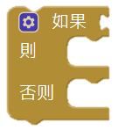
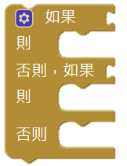
流程控制– 如果…則…否則…
開始
流程控制是用在於希望程式依照不同條件或情況，可以執行不同的程式碼。
程式方塊：
換成口語：如果 (1)條件成立 則執行(2) ，否則 執行(3)
其中(1)是條件(2)與(3)分別是符合(1)的條件做的事跟不符合的時候做的事。。
If (a >= b)
(1)
False
True
(2)
(3)
顯示 a
顯示b
結束

Slide 8

每個動作都要寫一次，累死人了！ 讓電腦自己重複做吧！

Slide 9
迴圈是甚麼？
開始
程式在運作的時候，時常會需要重複執行某些(一個以上)相同的步驟。
迴圈 (loop) 的作用是讓指定的某段敘述在符合特定條件的情況下一直重覆執行
迴圈是程式設計中很重要的一種控制結構。我們可以利用迴圈來進行重覆性的資料輸入、處理與輸出。
常見的迴圈有for迴圈、while迴圈、do-while迴圈
右圖如果(2)之判斷條件成立，則回執行(3)之工作A，然後再次判斷，再次成立就再執行一次，因此可以多次執行。
(1)
(2)
判斷條件
True
(3)
工作A
False
(4)
工作B
結束

Slide 10
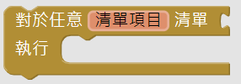
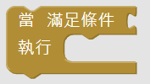
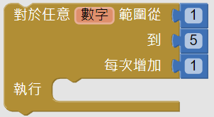
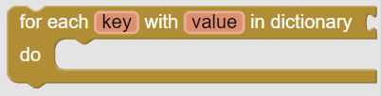
App Inventor的迴圈
(1)指定次數類
(2)針對資料結構處理
(3)不定次數類

Slide 11
函式是甚麼？
函式與數學的函數概念很類似，
在數學函數中，我們輸入函數的參數並經過函數處理後，將可以得到函數的輸出結果。
例如：f(x)=x+5 ➔ f(5)=5+5=10 ➔ 所以f(5)為10
在Java的函式中，我們可以傳遞引數(Argument)給函式處理，經過函式的處理之後，可以獲得一個輸出結果（即函式回傳值）
程式語言的函式其實是【一群敘述的集合】，執行後不一定有回傳值。
函式的規劃設計，有很大部分是把一個大問題拆解成明確的小步驟，且這些小步驟還有可能以後可以再重複利用。這些小步驟就適合發展為函式`.

Slide 12
萬變不離其宗 名字不同，道理一樣
函式在物件導向中，由於隸屬於某一類別，可稱為成員函式(member function)，又稱為方法(method)。
函式、成員函式、方法、成員方法等名詞其實指的都是method。
在別的語言中，相同概念的說法還有程序、副程式等。
目的：
有些程式碼經常會被重複使用，或是這段程式碼有特殊目的，我們常把這樣一段程式碼集中起來成為一個區塊叫做函式，並且賦予名稱。
功用：
減少重複撰寫程式碼的辛苦與減少錯誤發生的機會。
提高程式的可閱讀性。
降低程式的複雜度以避免錯誤。

Slide 13
函式怎麼運作？
主程式
程式碼1
程式碼2
程式碼3
呼叫函式FA();
程式碼123
程式碼124
呼叫函式FA();
程式碼301
程式碼302
呼叫函式FB();
程式碼301
程式碼302
函式FA()
程式碼1
程式碼2
程式碼3
結束FA()
函式FC()
程式碼1
程式碼2
程式碼3
結束A()
函式FB()
程式碼1
程式碼2
呼叫函式FC();
程式碼4
結束FA()

Slide 14
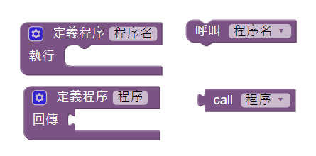
App Inventor的Procedure

Slide 15






物件導向程式的運作方式 ----舞台劇差可比擬
整個程式的運行就有如舞台劇一般，一些演員(物件)依照劇本(程式碼)進行對話、移位等其他動作。
一個演員的動作(method)扣著另一個演員的動作(method)，對話(message)總是有來有往，在演員間傳遞。
寫程式就有如寫劇本。
如何讓演員完美的演出，就是寫程式該解決的。
以公司來說，業務經理接下訂單，然後生產線管理接受 要求後，開始向原料管理要材料，跟人事管理要人員班表 ，排好生產班表後生產，交貨後收款找財務管理。一個一 個獨立運行又交互合作，完成整件工作。

Slide 16


物件導向初探 使用物件的三大重點
有甚麼屬性？
類似於變數，存放該物件特有的資訊。
每一物件皆有獨立的屬性，存放在獨立的記憶體中，不重複。
有甚麼方法？
就是可以對物件下的指令
方法的名稱、參數、傳回值(結果)
會產生甚麼事件？
執行過程物件會主動發布甚麼事件
這些事件誰要聽，就是在物件發出後要處理他。
仿真實世界，是一連串的事件影響彼此，同步運行。也像舞台劇或電視劇，一個事件導致另一個事件。

